Slide 1



Praxisprojekt
TI5 - Team 1

Slide 2
Unser Auftrag
Grafische Modellierung von Räumen und Einrichtungskomponenten
Realistische 3D-Darstellung
Visuelles Platzieren von Einrichtungsgegenständen bei freier Wahl des Beobachterstandpunkts
Intelligente Modellierungsunterstützung durch Schnappfunktionen
Verfügbarkeit geeigneter Messwerkzeuge zur exakt maßstabsgerechten Modellierung

Slide 3
Unser Auftrag
Verfügbarkeit geeigneter Messwerkzeuge zur exakten maßstabsgerechten Modellierung
Einlesen und Abspeichern von Einrichtungskomponenten im OBJ/MTL-Format
Verlustfreie Speicherung eines Modells in einem proprietären XML-Format
Export von 3D-Darstellungen in gängigen Grafikformaten und im OBJ/MTL-Format
Standardisierte Schnittstelle zum Austausch von Modellen und Ansichtsinformationen

Slide 4
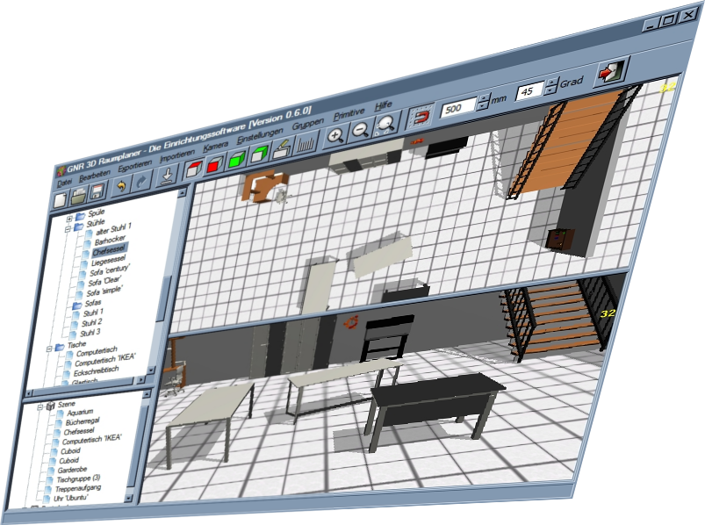
Das Resultat

